Slide 1
代码版本管理与协作
哈尔滨工业大学，郭勇
2021-10-28

Slide 2
一、代码版本管理
什么是代码版本管理
是标识、组织和控制文件修改的技术，应用于整个软件工程过程
软件开发中保证软件质量的一个必须的过程
软件开发过程中变更是不可避免的，而变更加剧了项目中软件开发者之间的混乱，代码版本管理可以有效避免这些问题。
代码版本管理目标
通过标识、组织和控制修改，确保变更正确实现并向其他有关人员报告变更
使代码错误降为最小，并最有效地提高生产效率
Notes:
没有进行版本控制或者版本控制本身缺乏正确的流程管理，在软件开发过程中将会引入很多问题，如软件代码的一致性、软件内容的冗余、软件过程的事物性、软件开发过程中的并发性、软件源代码的安全性，以及软件的整合等问题。

Slide 3
二、代码版本管理软件
代码版本管理软件
提供完备的版本管理功能的软件
是软件开发者的必备工具
是软件公司的基础设施
主要作用
实现跨区域多人协同开发
跟踪记录整个软件的开发过程,记载文件的历史记录
组织和保护你的源代码和文档
统计工作量
并行开发、提高开发效率
减轻开发人员的负担，节省时间，同时降低人为错误
Notes:
没有进行版本控制或者版本控制本身缺乏正确的流程管理，在软件开发过程中将会引入很多问题，如软件代码的一致性、软件内容的冗余、软件过程的事物性、软件开发过程中的并发性、软件源代码的安全性，以及软件的整合等问题。

Slide 4
三、初识Git
Git、Github、Gitlab、Gitee的关系
版本控制工具-Git
是一个开源的分布式版本控制工具
用以有效、高速的处理项目版本管理
Github、Gitlab、Gitee
是三个不同的服务端软件
三个软件分别有部署好的网站，即官方网站。
可通过Git客户端工具(比如TortoiseGit)访问相应的网站进行代码版本管理
Github：Github.com、Gitlab：Gitlab.com是国外网站
Gitee：Gitee.com 我国国内的网站，中文名：码云。
如果要自己部署安装通常选用Gitlab软件。

Slide 5
三、初识Git
使用Git的三种方式
命令行方式
灵活、功能强大
命令需要记住
可视化工具
TortoiseGit、GitGui、SourceTree
可视化菜单、使用方便
集成开发环境中
需要在开发环境中安装Git插件
常用的操作都有、方便
有些复杂的操作不支持
主流开发工具中的Git支持：Eclipse –Egit 、 IntelliJ IDEA - GIT 、Visual Studio – Git Integration & GitHub Extension

Slide 6
四、TortoiseGit版本控制软件安装
要完整安装，需要下载三个软件依次安装
Git Core下载地址：https://git-for-windows.github.io
TortoiseGit及语言包下载地址：https://tortoisegit.org/download。
安装顺序如下：
首先安装Git Core（比如Git-2.12.0-64-bit.exe）。
安装Tortoisegit（TortoiseGit-2.4.0.2-64）。
安装汉化包(TortoiseGit-LanguagePack-2.4.0.0-64bit-zh_Cn.msi)，汉化包是可选的，如果习惯了英文界面，也可不装。
Notes:
因为TortoiseGit 只是一个程序壳,必须依赖一个 Git Core。

Slide 7
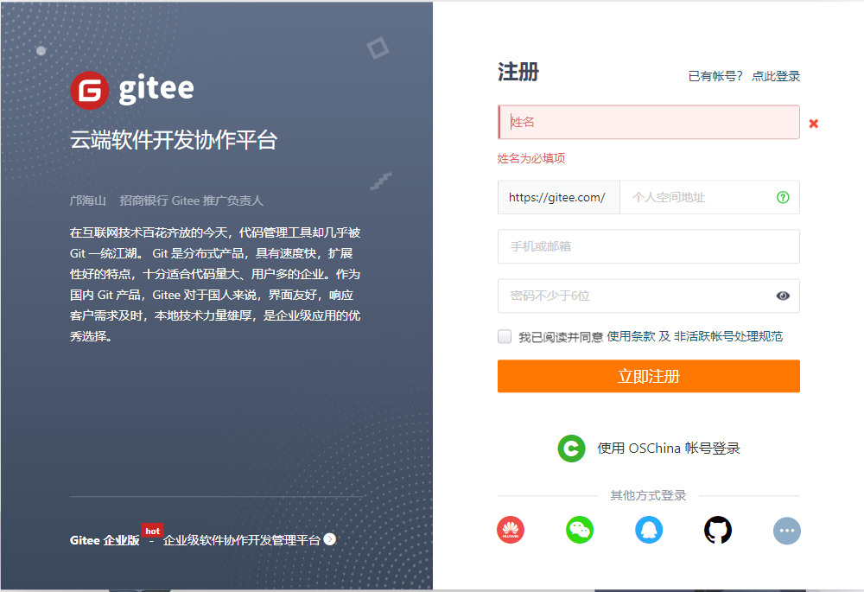
五、内部Gitlab服务器网址
gitee.com 或gitlib.com
没有注册用户的首先要注册用户

Slide 8
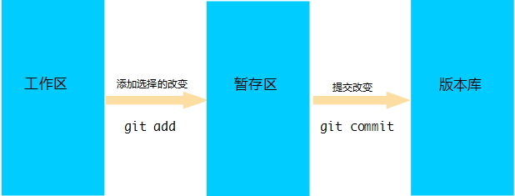
六、常用术语
工作区(Workspace)
工作区也称工作目录，就是你平时存放项目代码的地方;
暂存区(Index/Stage)
用于临时存放你的改动，事实上它只是一个文件，保存即将提交到文件列表信息;
版本库或称本地仓库(Repository)
是安全存放数据的位置，这里面有你提交到所有版本的数据。其中HEAD指向最新放入仓库的版本;
远程仓库(Remote)
托管代码的服务器，即Gitlab所在的服务器。
远程仓库
git push

Slide 9
六、常用术语
拉取(Pull)
从服务器上拉取代码更新到本地仓库并将更新合并(merge)到项目中去，实际上包括fetch和merge两步操作
获取(Fetch)
从服务器获得更新到本地仓库中，并不会合并到项目中去，要合并到项目中去还需要执行merge操作
提交(Commit)
将改动的代码提交到本地的版本库，要提交到远程仓库还要执行Push
推送(Push)
将提交到本地仓库的修改推送到服务器(远程仓库)

Slide 10
六、常用术语
索引（Index）
索引是暂存区的另一种术语。
提交（Commit）
对各自文件的工作副本做了更改，并将这些更改提交到仓库
冲突（Conflict）
多人对同一文件的工作副本进行更改，并将这些更改提交到仓库
合并（Merge）
将某分支上的更改联接到此主干或同为主干的另一个分支
分支（Branch）
从主线上分离开的副本，默认主分支叫master

Slide 11
六、常用术语
头（HEAD）
头是一个象征性的参考，常用以指向当前选择的分支。
修订（Revision）
表示代码的一个版本状态。Git通过用SHA1 hash算法表示的ID来标识不同的版本。
标记（Tags）
标记指的是某个分支某个特定时间点的状态

Slide 12
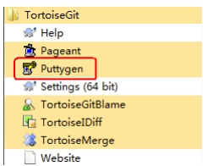
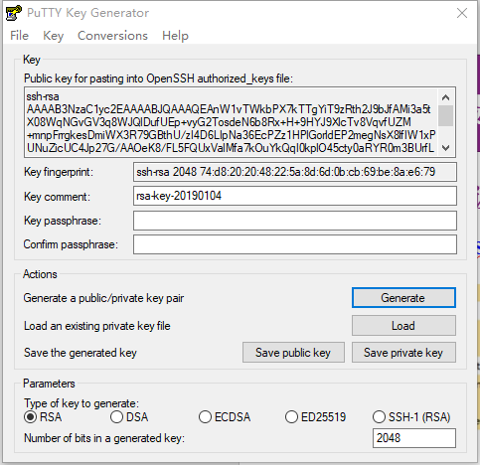
七、初始设置
客户端生成密钥
使用TortoiseGit自带的Puttygen创建本地的公/私钥对

Slide 13
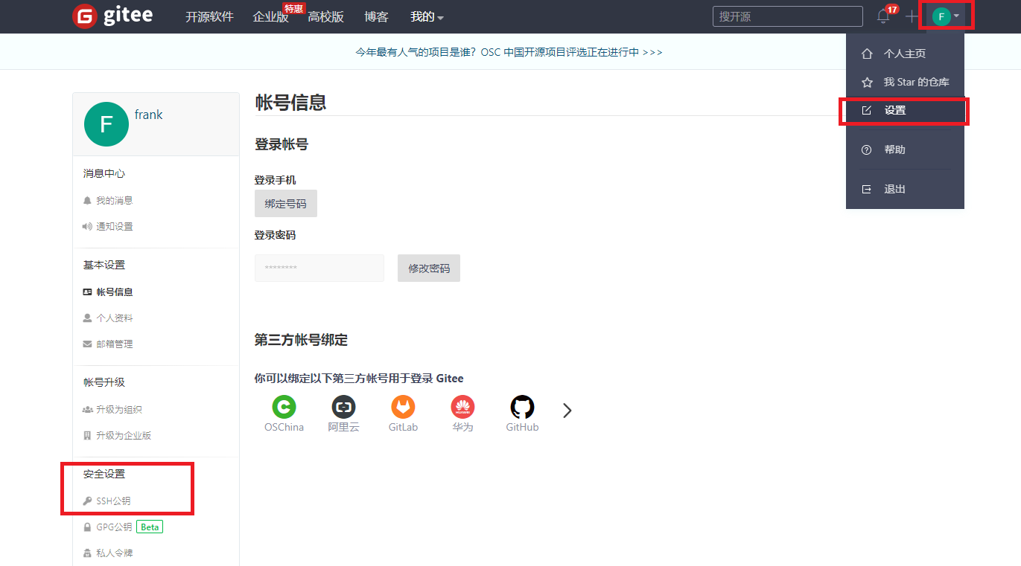
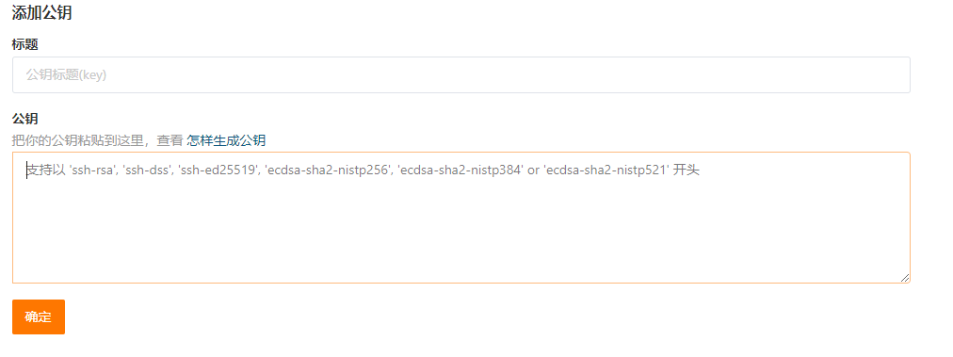
七、初始设置
公钥上传到服务器端
在浏览器中登录Gitlab网站，进入“设置”找到SSH公钥
将生成的Public key粘贴到账号的SSh Keys内即完成公钥上传

Slide 14
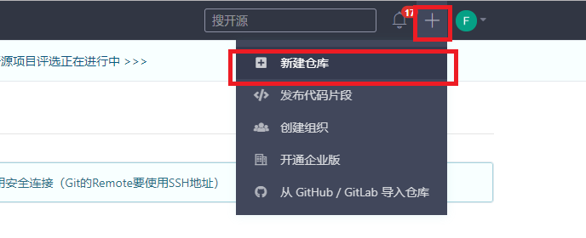
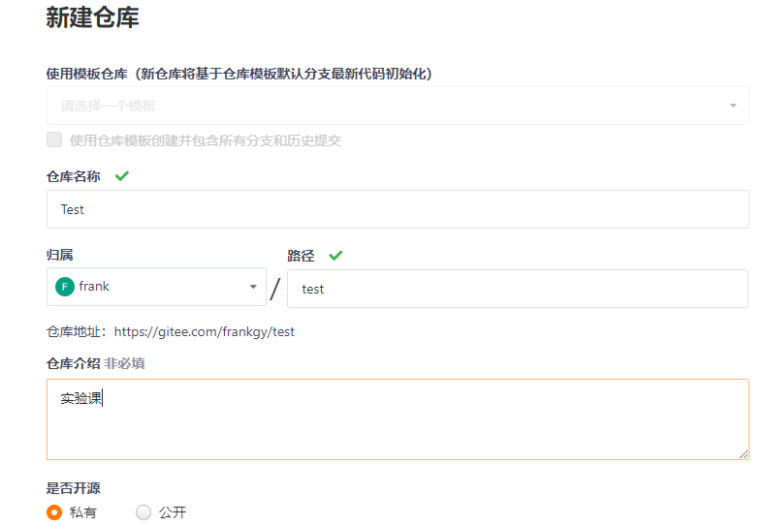
八、远程仓库的初始创建
服务器端创建项目
项目管理人员创建，其他成员不用创建

Slide 15
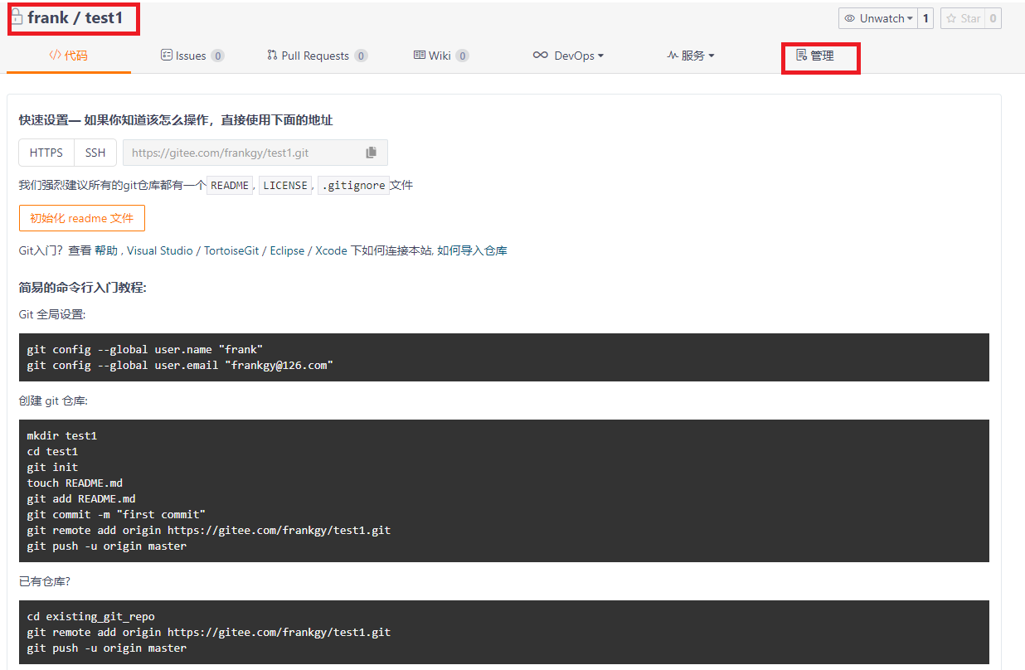
八、远程仓库的初始创建
服务器端创建项目

Slide 16
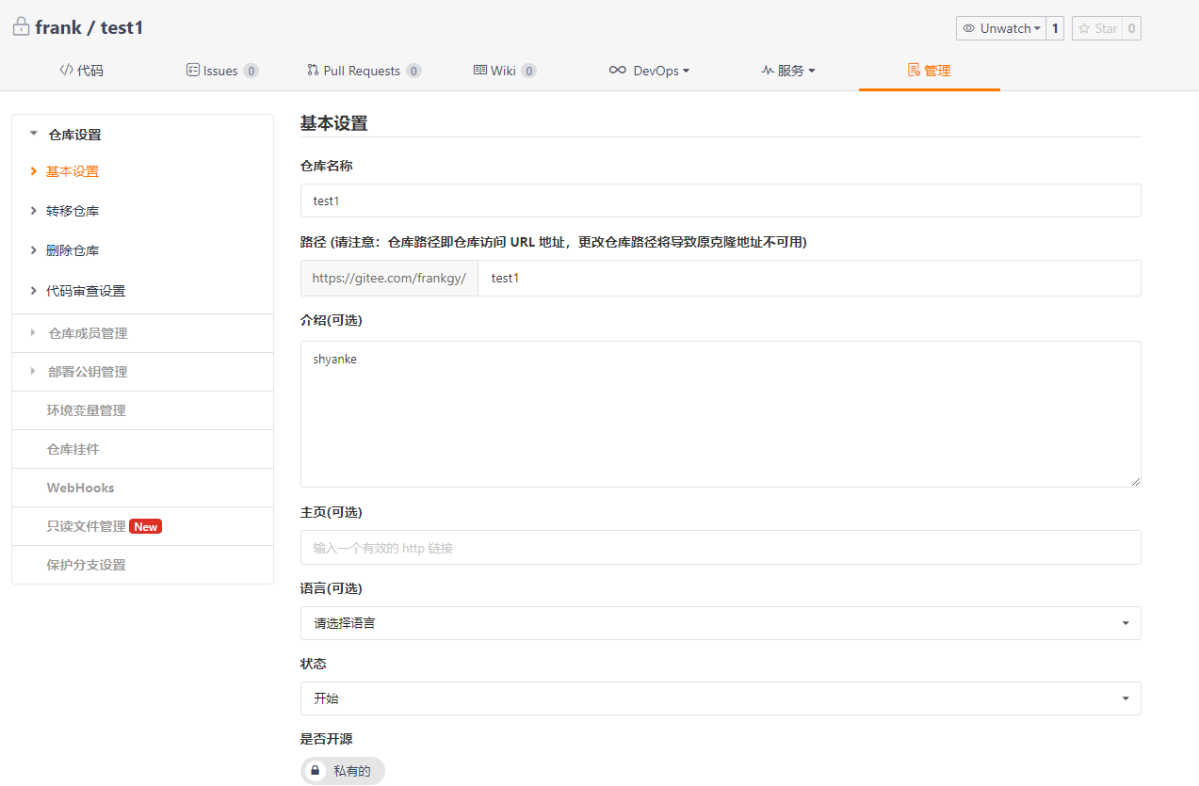
九、服务器设置项目中的访问成员
项目管理者需要进行必要的设置
设置方法如下

Slide 17
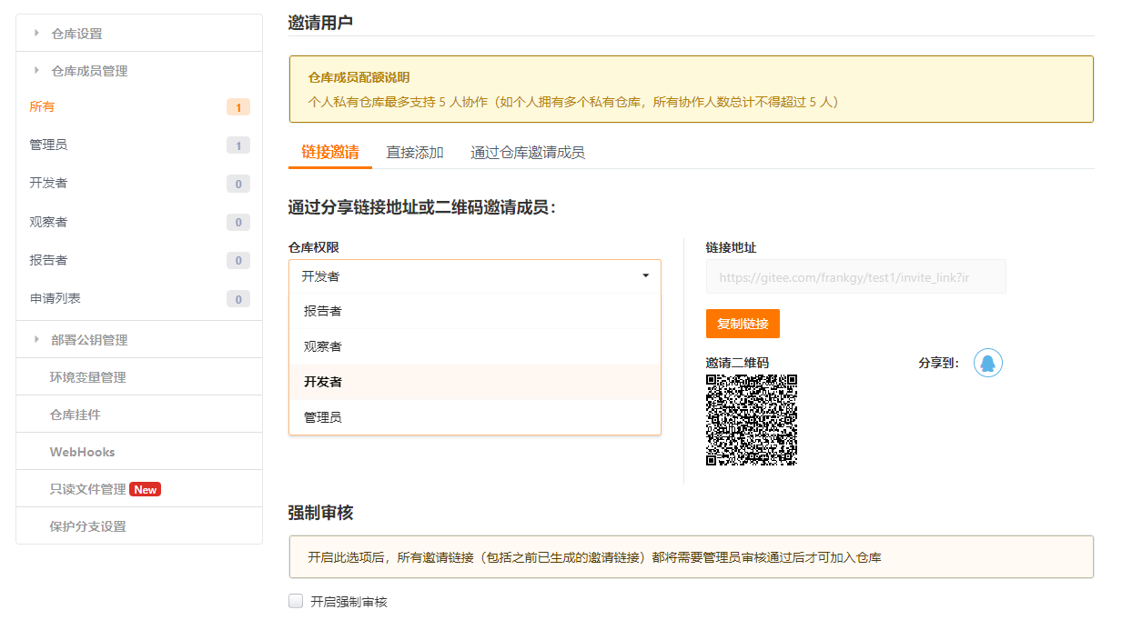
九、服务器设置项目中的访问成员
服务器设置项目中的访问成员

Slide 18
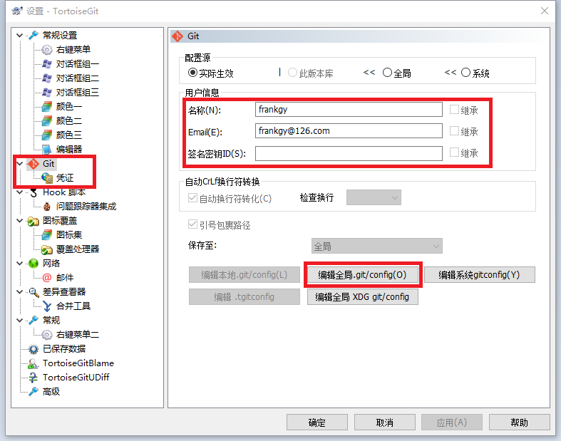
十、客户端配置及本地版本库生成
配置TortoiseGit
保存用户名和密码-方便上传下载代码
TortoiseGit-设置-凭证-编辑全局.git/config，添加：
[credential]
helper=store

Slide 19
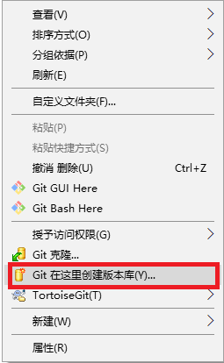
十、客户端配置及本地版本库生成
建立本地Git版本库
选择项目要存放的目录
执行菜单操作“Git在这里创建版本库”

Slide 20
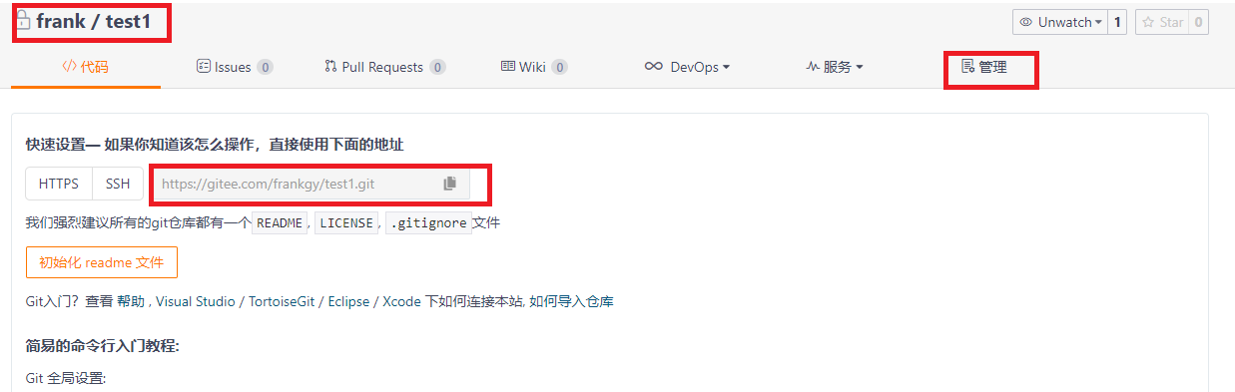
十、客户端配置及本地版本库生成
在TortoiseGit中设置服务器端地址
在浏览器上登录Gitee网站,如下图所示，拷贝出项目的链接地址

Slide 21
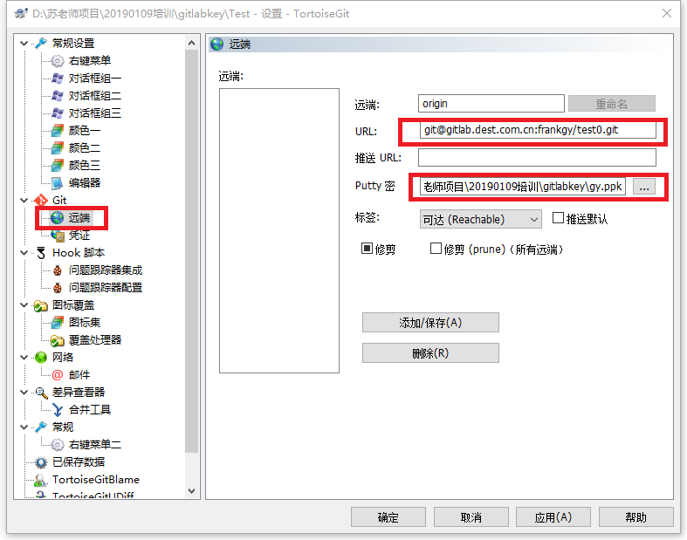
十、客户端配置及本地版本库生成
在TortoiseGit中设置服务器端地址(续)
然后在机器中，将拷贝的URL粘贴到相应位置，并在“Putty密钥”填入生成的私钥

Slide 22
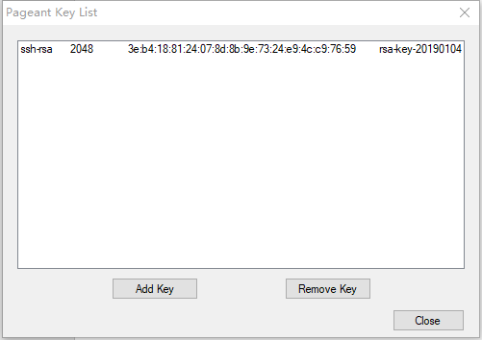
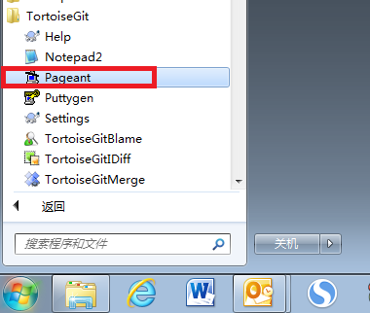
十、客户端配置及本地版本库生成
指定连接服务器使用的密钥
使用Putty连接gitee服务器,TortoiseGit自带了Putty，即Pageant

Slide 23
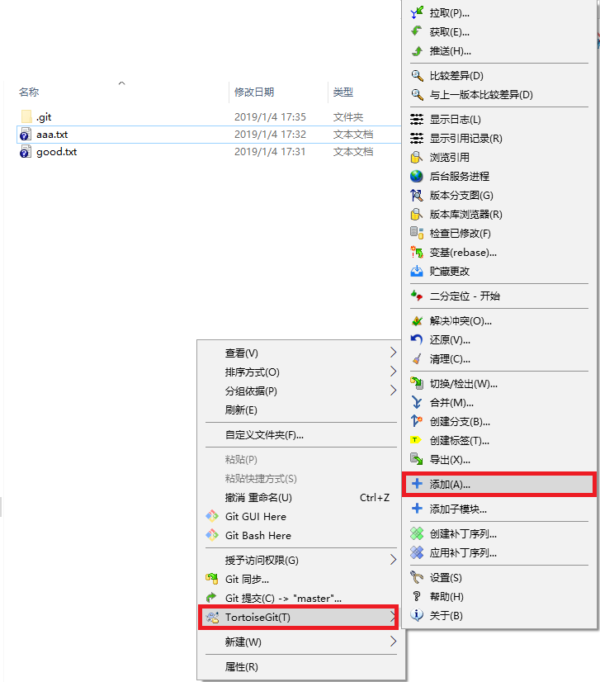
十一、项目中新文件上传
将要上传到Gitee的文件拷入建立的Git版本库的目录
在该目录中点击鼠标右键，执行Add操作

Slide 24
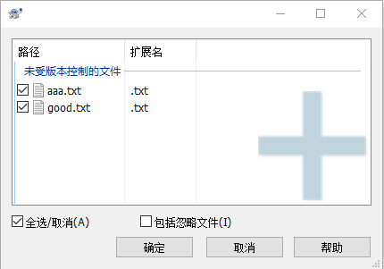
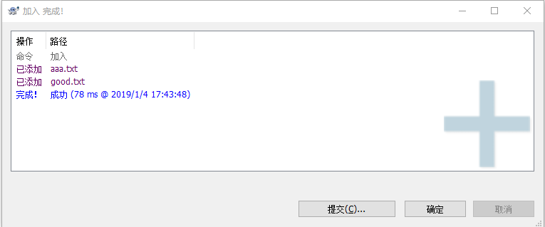
十一、项目中新文件上传
选中要进行版本管理的文件，点击确定
点击提交

Slide 25
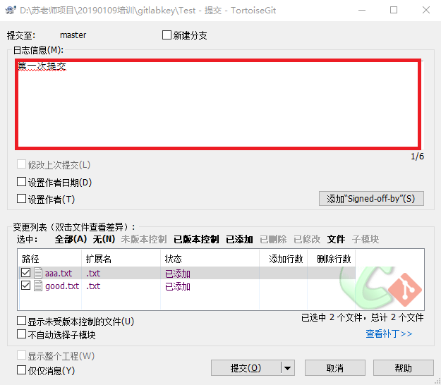
十一、项目中新文件上传
输入日志信息，然后再点击提交

Slide 26
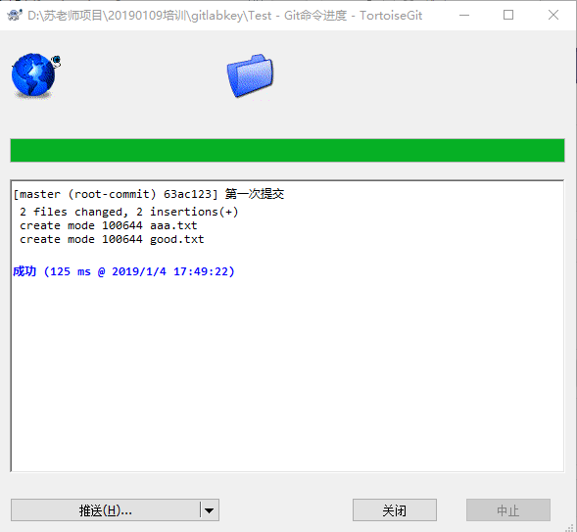
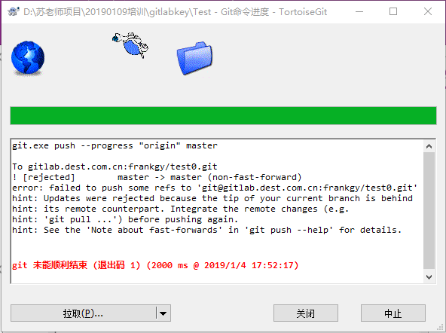
十一、项目中新文件上传
上一步点击“提交”后，此时文件保存在本地仓库
再次点击“推送”才会将代码存入远端Gitee库
如果提示出错，可先执行一次拉取操作

Slide 27
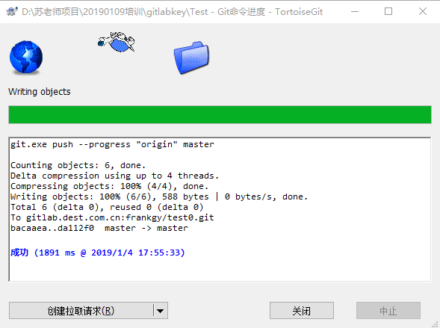
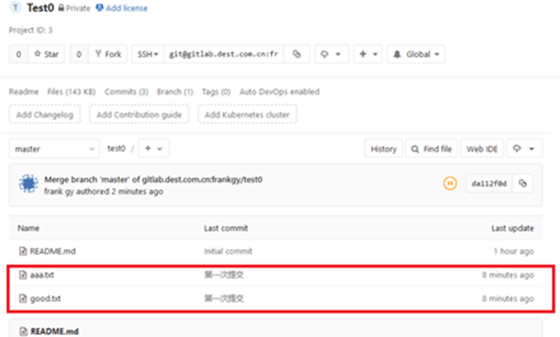
十一、项目中新文件上传
成功推送后的界面
如果项目中有新增的文件需要进行版本控制，则重复本节“项目中新文件上传”操作，否则前面这些操作后面将不会再执行

Slide 28
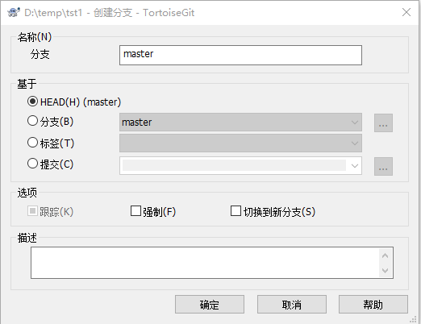
十二、项目组成员初始操作
项目创建者将本地项目上传到了远程仓库，项目组的其它成员首先要克隆到本地然后才能参与项目的工作。
项目组成员首先要做前面介绍的如下工作
在服务器注册用户
“四、TortoiseGit版本控制软件安装”
“七、初始设置”
“十、客户端配置及本地版本库生成”
上面几项工作做完后，创建本地分支

Slide 29
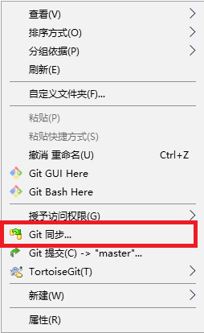
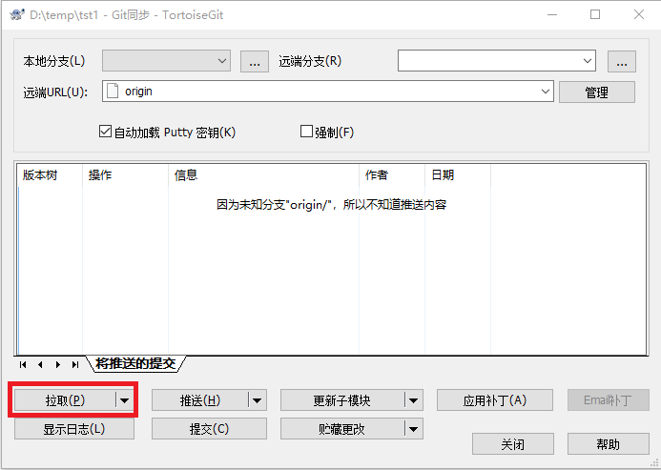
十二、项目组成员初始操作
然后同步代码到本地

Slide 30
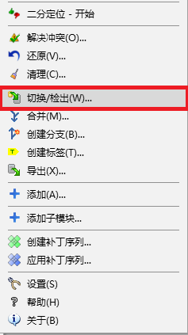
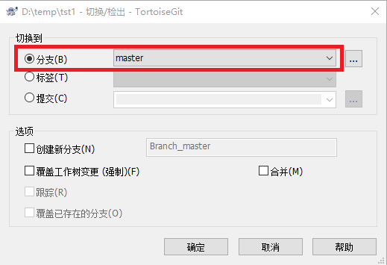
十二、项目组成员初始操作
如果远程仓库有多个分支那么都会拉取到本地仓库
此时在工作目录中看不到拉取下来的文件，还需要切换分支，切换后就可以在工作目录中显示拉取到的文件了

Slide 31
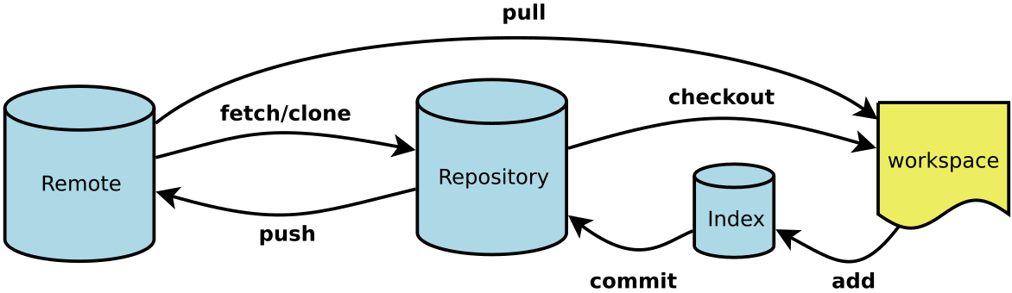
十三、典型操作流程及相应操作
拉取远程仓库文件到本地(Pull)
在工作区中添加、修改文件；
将需要进行版本管理的文件放入暂存区域(Add)；
将暂存区域的文件提交到本地Git仓库(Commit)；
将本地本地仓库文件提交到远程仓库(Push)；
因此Git管理的文件有三种状态：已修改（modified）,已暂存（staged）,已提交(committed)

Slide 32
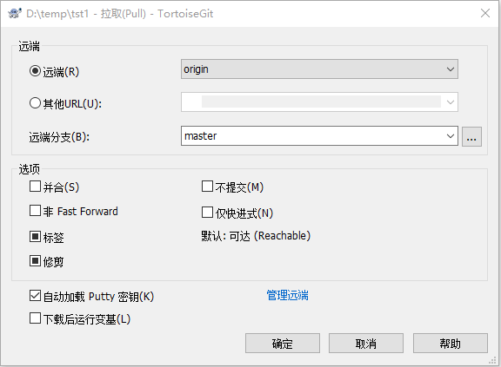
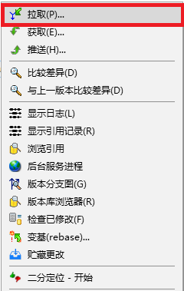
十三、典型操作流程及相应操作
Pull
拉取远程仓库文件到本地,并与本地文件合并

Slide 33
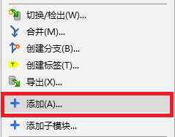
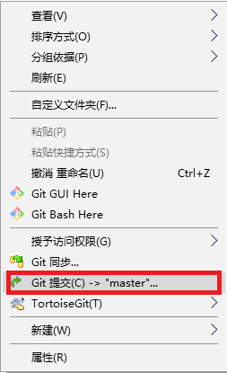
十三、典型操作流程及相应操作
Add
如果项目中有新增的文件需要版本控制，则使用此操作。
注：临时文件比如c++编译过程中的.obj、.pdb等不要进行加入到仓库中进行版本控制
该操作的使用方法参见“十一、项目中新文件上传”
Commit
将暂存区域的文件提交到本地仓库
在工作目录空白处点击鼠标右键，弹出菜单
选择“Git 提交”

Slide 34
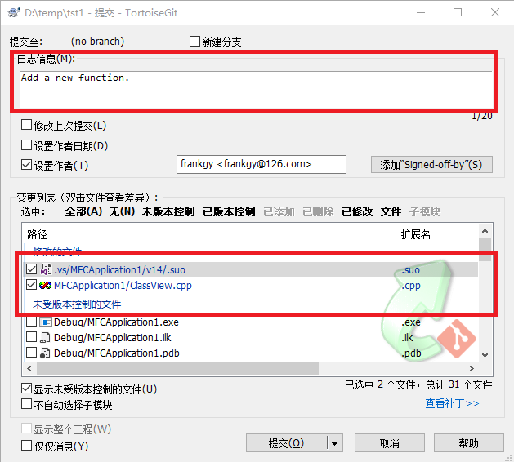
十三、典型操作流程及相应操作
输入日志信息：用于记录此次的修改内容，修改原因等
选择要提交的文件，然后点击“提交”

Slide 35
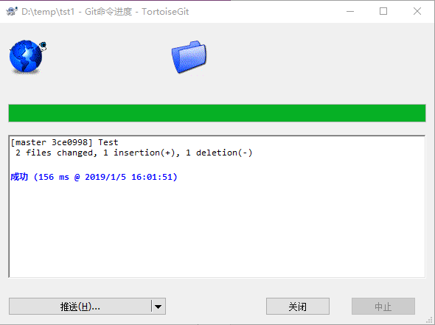
十三、典型操作流程及相应操作
点击“提交”后，信息被提交到本地仓库
出现如下界面，如果想更新远程仓库，则点击“推送”，否则点击“关闭”

Slide 36
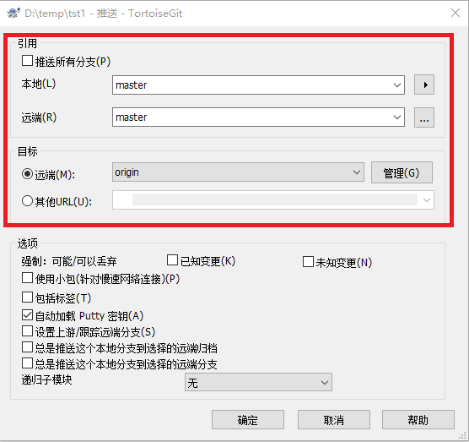
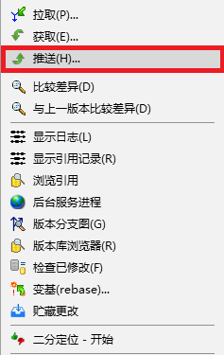
十三、典型操作流程及相应操作
Push
将本地本地仓库文件提交到远程仓库

Slide 37
十四、分支操作
什么是分支？
每次提交，Git都把它们串成一条时间线，这条时间线就是一个分支
几乎所有的版本控制系统都以某种形式支持分支。 使用分支意味着你可以把你的工作从开发主线上分离开来，以免影响开发主线。
分支的一个主要应用场景
假设你准备开发一个新功能，但是需要两周才能完成，第一周你写了50%的代码，如果立刻提交，由于代码还没写完，不完整的代码库会导致别人无法开发。如果等代码全部写完再一次提交，又存在丢失每天进度的巨大风险。
为了解决上面的问题，你可以创建一个属于你自己的分支，别人看不到，还继续在原来的分支上正常工作，而你在自己的分支上干活，想提交就提交，直到开发完毕后，再一次性合并到原来的分支上，这样，既安全，又不影响别人工作。

Slide 38
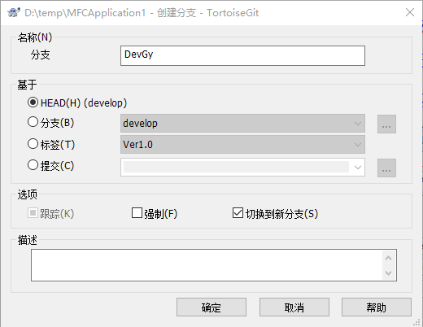
十四、分支操作
第一步：创建本地分支
点击右键选择TortoiseGit，选择“创建分支”，在Branch框中填写新分支的名称（若选中“切换到新分支”则直接转到新分支上，省去第二步），点击“确定”按钮：

Slide 39
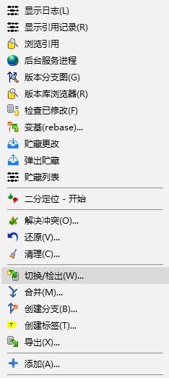
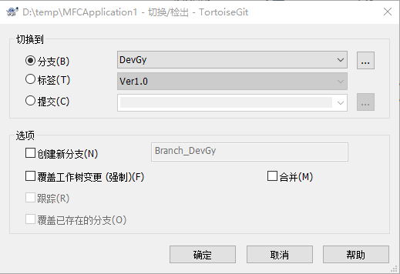
十四、分支操作
第二步：通过“切换/检出”切换到新创建的分支上，点击确定

Slide 40
十四、分支操作
第三步：在新分支下执行PUSH操作
在对话框中保持远程分支为空白，点击OK，则将在远程创建了新的分支
在PUSH的时候远程服务器发现远程没有该分支此时会自动创建一个和本地分支名称一样的分支，并将本地分支的内容上传到该分支
在新分支下工作...
第四步：其他成员切换该新分支
首先进行pull操作， 然后进行切换分支（如第二步）
在新分支下工作...

Slide 41
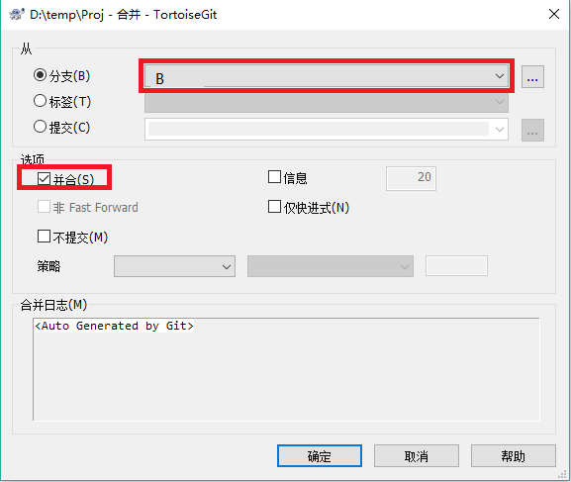
十四、分支操作
第五步：分支合并
进行分支合并之前我们需要明确哪个分支将要合并到哪个分支
假设要将B分支合并到主干分支A中，那么首先切换到主干分支A
然后通过菜单中的“合并”操作，在对话框中选择B分支
分支合并成功后，我们即可以通过Commit与PUSH操作将合并上传到中心服务器

Slide 42
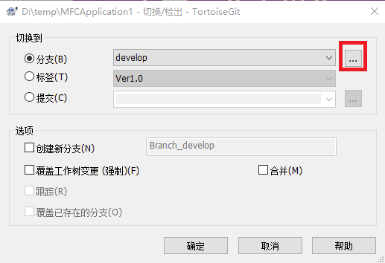
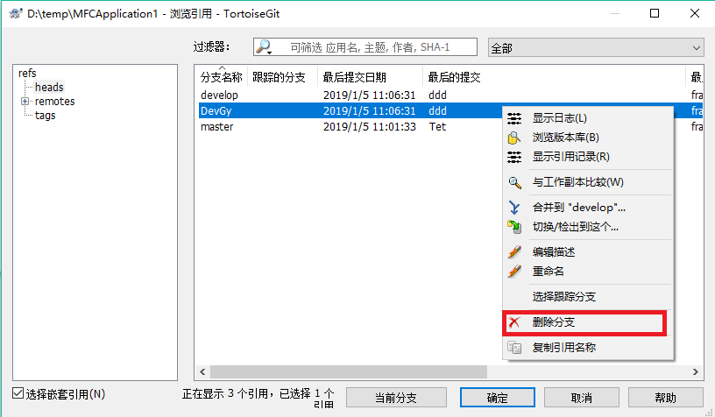
十四、分支操作
第六步：删除分支
当我们已将新分支合并到主分支后，或者放弃该分支的时候，可以对该分支进行删除操作。
首先通过菜单中的“切换/检出”打开对话框，点击Switch to区域中Branch条目后面的更多按钮，打开分支列表对话框，右键点击要删除的分支，选择delete branch进行删除。

Slide 43
附、Git资源
权威Git书籍 ProGit（中文版）：
http://git.oschina.net/progit/
Git图解教程（中文）
http://www.cnblogs.com/yaozhongxiao/p/3811130.html
一份很好的 Git 入门教程
https://gitee.com/oschina/git-osc/wikis/帮助?sort_id=81
git官网
http://git-scm.com
git手册
http://git-scm.com/docs

Slide 44
谢 谢 ！

